Slide 1
Linux环境高级编程
李 林
电子科技大学 计算机学院

Slide 2
第三讲 线程的封装
李 林
电子科技大学 计算机学院

Slide 3
第三讲 线程的封装
线程的创建
线程创建的封装
线程同步的封装
线程创建的再封装
线程消息通信的封装

Slide 4
第三讲 线程的封装
线程的创建
线程创建的封装
线程同步的封装
线程创建的再封装
线程消息通信的封装

Slide 5
线程的创建
pthread_create函数用于创建一个线程
函数原型
  #include<pthread.h>
  int pthread_create(pthread_t *restrict tidp,
  const pthread_attr_t *restrict attr,
  void *(*start_rtn)(void *),
  void *restrict arg);
参数与返回值
  tidp：类型为pthread_t的指针，当pthread_create成功返回时，该函数将线程ID存储在tidp指向的内存区域中
  pthread_t：typedef unsigned long int pthread_t ，64位环境中是8字节无符号数，32位环境中是4字节无符号数

Slide 6
pthread_create函数
参数与返回值
  attr：用于定制各种不同的线程属性。通常可设为NULL，采用默认线程属性
  start_rtn：线程的入口函数，即新创建的线程从该函数开始执行。该函数只有一个参数，即arg，返回一个指针
  arg：作为start_rtn的第一个参数
  成功返回0，出错时返回各种错误码

Slide 7
线程的创建
restrict关键字
编译链接器的工作方式
线程创建的例子
等待线程的死亡
线程的分离状态

Slide 8
线程的创建
restrict关键字
编译链接器的工作方式
线程创建的例子
等待线程的死亡
线程的分离状态

Slide 9
restrict关键字
restrict关键字C99标准引入的
只能用于限定指针
表明指针是访问一个数据对象的唯一且初始的方式

Slide 10
restrict关键字
int ar[10];
int* restrict restar=(int *)malloc(10*sizeof(int));
int* par=ar;
for(int n=0; n<10; n++) {
par[n]+=5;
restar[n]+=5;
ar[n]*=2;
par[n]+=3;
restar[n]+=3;
}
对于malloc分配的这段内存
只能通过restar访问
int* pnew = restar;

Slide 11
restrict关键字
int ar[10];
int* restrict restar=(int *)malloc(10*sizeof(int));
int* par=ar;
for(int n=0; n<10; n++) {
par[n]+=5;
restar[n]+=5;
ar[n]*=2;
par[n]+=3;
restar[n]+=3;
}
对于malloc分配的这段内存
只能通过restar访问
int* pnew = restar;

Slide 12
restrict关键字
int ar[10];
int* restrict restar=(int *)malloc(10*sizeof(int));
int* par=ar;
for(int n=0; n<10; n++) {
par[n]+=5;
restar[n]+=5;
ar[n]*=2;
par[n]+=3;
restar[n]+=3;
}
对restar的操作进行优化，
restar[n] += 8
无法对par的操作优化
par[n] += 8

Slide 13
restrict关键字
int ar[10];
int* restrict restar=(int *)malloc(10*sizeof(int));
int* par=ar;
for(int n=0; n<10; n++) {
par[n]+=5;
restar[n]+=5;
ar[n]*=2;
par[n]+=3;
restar[n]+=3;
}
对于malloc分配的这段内存
只能通过restar访问
int* pnew = restar;
但编译器并不会报错

Slide 14
restrict关键字
实际上在C99标准出来以前，编译器就已经开始支持类似restrict的语义了，如编译器定义了__restrict
restrict关键词，实际上是用于指示编译器对代码进行优化的
代码清单3.1——查看反汇编代码
  gcc test.c -g -O2
  为什么f函数返回值时，不直接返回2，还要从rbx中读取？
  虽然使用了优化选项，但是编译器依然担心，会有其他方式访问*a代表的存储单元

Slide 15
restrict关键字
怎么样让编译器变得聪明一点呢？
为f的两个指针参数，都加上restrict关键字
gcc test.c -g -O2 -std=c99
注意C++语言不支持restrict关键字，但是可以使用__restrict
修改代码清单3.1
实验结果：编译器确实做了优化

Slide 16
restrict关键字
编译器的优化有没有问题？
f(&p, &p)，f函数应返回多少？
编译器做了错误的优化
  restrict的正确使用，得看程序员的人品
如果将f修改成：int f(int *restrict a, int * b)，编译器还会做优化吗？
  不会
  编译器对b是否也指向a所指向的区域存在疑虑

Slide 17
线程的创建
restrict关键字
编译链接器的工作方式
线程创建的例子
等待线程的死亡
线程的分离状态

Slide 18
编译链接器的工作方式
代码清单3.2
为什么程序会链接出错？
如何改？
如果为i加上const为如何？

Slide 19
线程的创建
restrict关键字
编译链接器的工作方式
线程创建的例子
等待线程的死亡
线程的分离状态

Slide 20
线程创建的例子
代码3.3
  编译：#g++ test.cpp –lpthread
  没有任何输出？
  其原因在于主线程先于新创建的线程退出
  什么是主线程？
怎么办？
  让主线程睡眠一段时间

Slide 21
线程的创建
restrict关键字
编译链接器的工作方式
线程创建的例子
等待线程的死亡
线程的分离状态

Slide 22
等待线程的死亡
pthread_join函数用于等待某个线程终止
函数原型
  #include<pthread.h>
  int pthread_join(pthread_t thread,
  void **rval_ptr);
调用该函数的线程将一直阻塞，直到指定的线程退出

Slide 23
等待线程的死亡
  int pthread_join(pthread_t thread, void **rval_ptr);
返回值与参数
  成功返回0，否则返回错误编号
  thread：需要等待的线程ID
  rval_ptr：
    返回线程的退出码
    若不关心线程返回值，可将该参数设置为NULL
代码3.4

Slide 24
线程的创建
restrict关键字
编译链接器的工作方式
线程创建的例子
等待线程的死亡
线程的分离状态

Slide 25
线程的分离状态
在默认情况下，线程的终止状态会保存到对该线程调用pthread_join
若线程已经处于分离状态，线程的底层存储资源可以在线程终止时立即被收回
当线程被分离时，并不能用pthread_join函数等待它的终止状态，此时pthread_join返回EINVAL
pthread_detach函数可以使线程进入分离状态

Slide 26
线程的分离状态
函数原型
  #include<pthread.h>
  int pthread_detach(pthread_t tid);
参数与返回值
  tid：进入分离状态的线程的ID
  成功返回0，出错返回错误编号
示例3.5
若pthread_join比pthread_detach先调用，也能获取到退出信息

Slide 27
线程的创建
restrict关键字
编译链接器的工作方式
线程创建的例子
等待线程的死亡
线程的分离状态

Slide 28
第三讲 线程的封装
线程的创建
线程创建的封装
线程同步的封装
线程创建的再封装
线程消息通信的封装

Slide 29
线程创建的封装
基于对象的封装
面向对象的封装
基于接口的封装
基于模板的面向对象的封装
面向方面的封装
基于接口的再封装

Slide 30
基于对象的封装
每次调用pthread_create很繁琐，能否简化线程的创建工作
示例3.6
  为什么使用static函数？
  为什么需要传递this指针？
  StartFunctionOfThread是private的，为什么能够被调用？
  能否封装变化点？

Slide 31
面向对象的封装
示例3.7
  为什么析构是虚的？
  能否封装变化点？
  耦合度如何？
  如何理解继承关系耦合度高？
  耦合于接口、耦合于实现
    在3.7中，只能通过创建线程的方式执行业务逻辑
    若现在需要通过创建进程的方式执行业务逻辑，该怎么办

Slide 32
基于接口的封装
现在面临两种变化点：
  变化点1：需要执行的具体业务逻辑有多种可能，不能事先确定
  变化点2：究竟以创建线程的方式，还是以创建进程的方式来执行业务逻辑，不能确定
如何封装变化点
基本方法：“有变化时不管三七二十一，建立一个继承体系出来，总没有错”
代码清单3.8

Slide 33
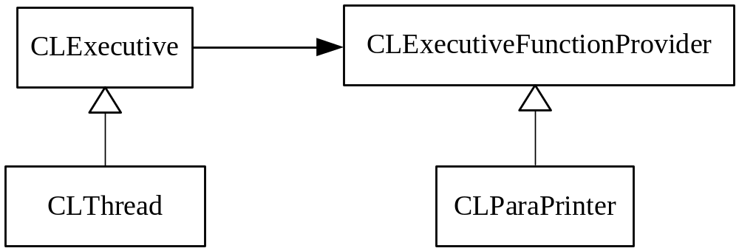
基于接口的封装

Slide 34
基于模板的面向对象的封装
示例3.9
  基于模板的静态多态
  关键在于理清模板参数的演绎过程

Slide 35
基于模板的面向方面的封装
示例3.10
当需要扩展时，即创建不同类型执行体，执行不同业务逻辑时，只需要新增加基类而不是派生类
每个模板参数，即基类，代表一个方面
创建线程还是进程，执行何种业务逻辑，甚至协调器本身均可以装配

Slide 36
基于接口的再封装
在3.8示例中，做到了不同执行体、不同业务逻辑的装配，能否像3.10，做到协调器的装配
创建完执行体之后，是否可以不立即执行业务逻辑，这个流程能装配吗？
示例3.11

Slide 37
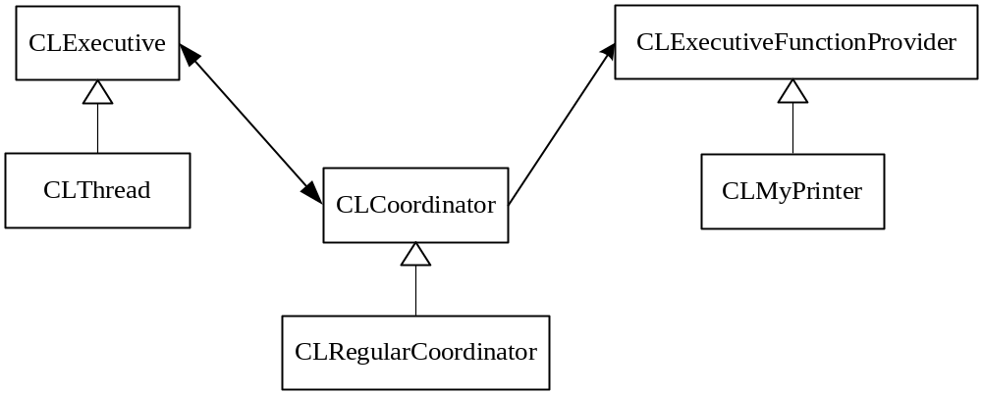
基于接口的再封装

Slide 38
线程创建的封装
基于对象的封装
面向对象的封装
基于接口的封装
基于模板的面向对象的封装
面向方面的封装
基于接口的再封装

Slide 39
第三讲 线程的封装
线程的创建
线程创建的封装
线程同步的封装
线程创建的再封装
线程消息通信的封装

Slide 40
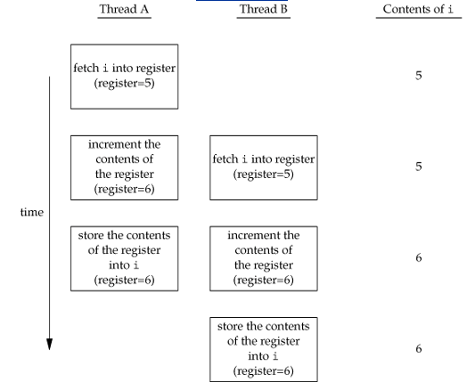
线程同步的概念
通常，对一个存储单元的访问，要经历三个步骤
  将内存单元中的数据，读入寄存器
  对寄存器中的值进行运算
  将寄存器中的值，写回内存单元
无锁时的情况

Slide 41
线程同步的封装
互斥量
线程安全版本的CLLogger类
互斥量的封装
条件变量及其封装
事件对象的封装

Slide 42
线程同步的封装
互斥量
线程安全版本的CLLogger类
互斥量的封装
条件变量及其封装
事件对象的封装

Slide 43
互斥量
可以通过使用pthread的互斥接口保护数据，确保同一时间里只有一个线程访问数据
互斥量mutex，本质上就是一把锁
  在访问共享资源前，对互斥量进行加锁
  在访问完成后释放互斥量上的锁
  对互斥量进行加锁后，任何其他试图再次对互斥量加锁的线程将会被阻塞，直到锁被释放

Slide 44
互斥量的初始化
互斥量在使用前，必须要对互斥量进行初始化
函数原型
  #include<pthread.h>
  int pthread_mutex_init(pthread_mutex_t *mutex,
  const pthread_mutexattr_t *attr);
参数与返回值
  mutex：即互斥量，类型是pthread_mutex_t
  注意：mutex必须指向有效的内存区域

Slide 45
互斥量的初始化
  int pthread_mutex_init(pthread_mutex_t *mutex,
  const pthread_mutexattr_t *attr);
参数与返回值
  attr：设置互斥量的属性，通常可采用默认属性，即可将attr设为NULL。后面再讨论互斥量的属性
  成功返回0，出错返回错误码

Slide 46
互斥量的销毁
互斥量在使用完毕后，必须要对互斥量进行销毁，以释放资源
函数原型
  #include<pthread.h>
  int pthread_mutex_destroy(
  pthread_mutex_t *mutex);
参数与返回值
  mutex：即互斥量
  成功返回0，出错返回错误码

Slide 47
互斥量的加锁和解锁操作
在对共享资源访问之前和访问之后，需要对互斥量进行加锁和解锁操作
函数原型
  #include<pthread.h>
  int pthread_mutex_lock(pthread_mutex_t *mutex);
  Int pthread_mutex_unlock(
  pthread_mutex_t *mutex);
回忆锁的语义

Slide 48
尝试锁
当使用pthread_mutex_lock时，若已被加锁，则调用线程将被阻塞。有没有办法让线程不阻塞，即实现非阻塞的语义
函数原型
  #include<pthread.h>
  int pthread_mutex_trylock(pthread_mutex_t *mutex);
调用该函数时，若互斥量未加锁，则锁住该互斥量，返回0；若互斥量已加锁，则函数直接返回失败，即EBUSY

Slide 49
互斥量的操作顺序
定义一个互斥量pthread_mutex_t
调用pthread_mutex_init初始化互斥量
调用pthread_mutex_lock或者pthread_mutex_tryplock对互斥量进行加锁操作
调用pthread_mutex_unlock对互斥量解锁
调用pthread_mutex_destroy销毁互斥量
示例3.12（在示例3.8基础之上）

Slide 50
线程同步的封装
互斥量
线程安全版本的CLLogger类
互斥量的封装
条件变量及其封装
事件对象的封装

Slide 51
线程安全版本的CLLogger类
第二讲中的CLLogger的实现不是线程安全的
  写文件时的不安全
  创建CLLogger唯一对象时的不安全
代码清单3.13
  GetInstance函数性能不佳

Slide 52
线程安全版本的CLLogger类
示例3.13存在的问题
  CLLogger类型的对象只会被创建一次，其后都将是读操作
  但每次读都需要加锁、解锁，效率不高
  能否让后续的读操作，不再加锁
示例3.14
  双检测机制

Slide 53
线程同步的封装
互斥量
线程安全版本的CLLogger类
互斥量的封装
条件变量及其封装
事件对象的封装

Slide 54
互斥量的封装
每次使用互斥量都需要调用pthread_mutex_init 和pthread_mutex_destroy函数，能否简化
示例3.15 （在示例3.8基础之上）

Slide 55
互斥量的封装
获取锁之后，一定要释放锁
但是有时候锁的释放并不容易被控制
示例3.16
  为什么主线程被阻塞？
  在mutex.Lock()和mutex_Unlock()之间若存在复杂的函数调用，异常处理又当如何？
  每次访问临界区，都需要显示调用加锁和解锁，能否简化

Slide 56
临界区的封装
示例3.17
无论是异常退出还是中途调用return退出，都能保证解锁
互斥量的不同范围，能提供不同程度的互斥
  类级别的（static的互斥量）
  对象级别的（普通数据成员的互斥量）

Slide 57
线程同步的封装
互斥量
线程安全版本的CLLogger类
互斥量的封装
条件变量及其封装
事件对象的封装

Slide 58
条件变量
现有一需求，线程A先执行某操作后，线程B才能执行另一操作，该如何实现？
条件变量与互斥量一起使用时，允许线程以无竞争的方式等待特定条件的发生
与互斥量类似，条件变量也需要初始化和销毁

Slide 59
条件变量的初始化和销毁
函数原型
  #include<pthread.h>
  int pthread_cond_init(pthread_cond_t *cond,
  pthread_condattr_t *attr);
  int pthread_cond_destroy(pthread_cond_t * cond);
参数和返回值
  cond：条件变量
  attr：条件变量属性，若为NULL，则使用默认属性
  成功返回0，出错返回错误编号

Slide 60
等待条件的发生
pthread_cond_wait函数将使调用线程进入阻塞状态，直到条件为真
函数原型
  #include<pthread.h>
  int pthread_cond_wait(pthread_cond_t *cond,
  pthread_mutex_t *mutex);
参数与返回值
  cond：条件变量
  mutex：互斥量
  成功返回0，否则返回错误编号

Slide 61
等待条件的发生
为什么pthread_cond_wait需要互斥量
  在调用pthread_cond_wait前，需要使互斥量处于锁住状态
  这样pthread_cond_wait函数，可以以原子的方式，将调用线程放到等待条件的线程列表上
pthread_cond_wait函数的特殊操作
  在线程阻塞前，调用pthread_mutex_unlock
  在线程唤醒后，调用pthread_mutex_lock

Slide 62
等待条件的发生
等待线程的操作顺序
  调用pthread_mutex_lock
  调用pthread_cond_wait
  调用pthread_mutex_unlock

Slide 63
使等待的条件为真
pthread_cond_signal和pthread_cond_broadcast可以通知等待的线程，条件已经满足。
pthread_cond_signal唤醒某一个等待该条件的线程
pthread_cond_broadcast唤醒等待该条件的所有线程

Slide 64
等待条件为真
函数原型
  #include<pthread.h>
  int pthread_cond_signal(pthread_cond_t *cond);
  int pthread_cond_broadcast(pthread_cond_t *);
参数与返回值
  cond：条件变量
  成功返回0，否则返回错误编号

Slide 65
条件变量的封装
模仿前面封装互斥量的思路，把条件变量也封装在一个类中
代码清单3.18
  为什么主线程陷入阻塞状态而不返回？
  为什么子线程加入sleep后正常？

Slide 66
条件变量的封装
上例出错的原因
  子线程调用pthread_cond_signal后，主线程才调用pthread_cond_wait进入阻塞状态
  这样，主线程就一直无法被唤醒
解决方案
  示例3.19

Slide 67
条件变量的使用
等待线程
  调用pthread_mutex_lock
  While（判断条件）pthread_cond_wait
    重复检查条件是由于线程可能不是被pthread_cond_signal唤醒，可能是由信号等唤醒（futex）
  调用pthread_mutex_unlock
被等待线程
  调用pthread_mutex_lock
  修改条件
  调用pthread_mutex_unlock
  调用pthread_mutex_broadcast等

Slide 68
条件变量的使用
POSIX.1说明：pthread_cond_broadcast等函数的调用无需考虑调用线程是否拥有锁，并建议在在lock和unlock以外的区域调用。为什么？
假设系统中有线程1和线程2
  线程1获取mutex，在进行数据处理的时候，线程2（等待线程）也想获取mutex，但是此时被线程1所占用，线程2进入休眠，等待mutex被释放

Slide 69
条件变量的使用
  线程1做完数据处理后，调用pthread_cond_signal唤醒等待队列中某个线程，在本例中也就是线程2。线程1在调用pthread_mutex_unlock前，因为系统调度的原因，线程2获取使用CPU的权利，那么它就想要开始处理数据，但是在开始处理之前，mutex必须被获取，线程1正在使用mutex，所以线程2被迫再次进入休眠
  然后就是线程1执行pthread_mutex_unlock（）后，线程2方能被再次唤醒。
  十分低效

Slide 70
线程同步的封装
互斥量
线程安全版本的CLLogger类
互斥量的封装
条件变量及其封装
事件对象的封装

Slide 71
事件对象的封装
条件变量的处理比较复杂，需要有flag变量、固定的函数调用序列等等
能否简化条件变量的使用
封装的思路：
  Windows的事件机制
  让一个线程等待某一个事件的发生
示例3.20

Slide 72
线程同步的封装
互斥量
线程安全版本的CLLogger类
互斥量的封装
条件变量及其封装
事件对象的封装

Slide 73
第三讲 线程的封装
线程的创建
线程创建的封装
线程同步的封装
线程创建的再封装
线程消息通信的封装

Slide 74
线程创建的再封装
一个CLThread类的对象，应该只对应一个线程
用户如果按照如下方式使用，会有什么后果？
  CLThread *p = ……………….;
  p->Run();
  …………………………………
  p->Run();

Slide 75
线程创建的再封装
前一次创建的线程，可能无法再被控制。例如：m_ThreadID仅为刚创建线程的ID，调用WaitForDeath，将无法等待上一个线程的结束
如何解决，以防止在一个CLThread对象上，多次调用Run方法？
示例3.21

Slide 76
线程创建的再封装
通常情况下，CLThread类及CLExecutiveFunctionProvider派生类的对象，应从堆中分配。为什么不是栈上？
从堆中分配，就需要显式的释放，能否简化？能否让类的使用者，只分配对象，而不用调用delete？
示例3.22

Slide 77
线程创建的再封装
在有些情况下，新线程的创建者，可能不需要等待新线程死亡，即不调用WaitForDeath
这样3.22的释放对象方式将失效
示例3.23
  增加一个标识，让用户指定他是否需要等待新线程死亡
Notes:
3.24中加入了WaitForDeath将会有异常，为什么？

Slide 78
线程创建的再封装
产生异常的原因在于：
  新线程有可能在主线程刚调用完pthread_create之后，就退出了
解决办法：
  需要保证在Run方法退出之前，新线程不会死亡
  若用户选择了不等待新线程死亡，则他就不应该再调用WaitForDeath
  另外，从语义上讲，Run方法返回前，应保证新线程确实已经被创建了
  示例3.24

Slide 79
第三讲 线程的封装
线程的创建
线程创建的封装
线程同步的封装
线程创建的再封装
线程消息通信的封装

Slide 80
Windows消息在Linux的重现
在windows中，进行线程之间的通信十分简便。Windows系统为每个线程都配备了一个消息队列
调用PostThreadMessage函数，可以向一个线程发送消息
调用GetMessage函数，可以从消息队列中获取一个消息

Slide 81
生产者/消费者模型
消息队列及机制，是一种典型的生产者/消费者模型应用。
发送消息的线程（生产者）：将消息投入到消息队列后，即返回
消息的接收线程（消费者）：一直处于阻塞等待状态，直到有线程将消息投入到消息队列中
我们的目标：建立一个自定义的消息队列，以实现同一进程内线程之间的通信

Slide 82
Windows消息在Linux的重现
消息的封装
自定义消息队列的建立
消息循环机制的封装
消息处理机制的封装
switch/case语句的消除
线程创建与消息循环的结合
名字服务
管得太宽的隐患
为何睡两秒
直接进入消息循环

Slide 83
Windows消息在Linux的重现
消息的封装
自定义消息队列的建立
消息循环机制的封装
消息处理机制的封装
switch/case语句的消除
线程创建与消息循环的结合
名字服务
管得太宽的隐患
为何睡两秒
直接进入消息循环

Slide 84
消息的封装
Windows的线程消息：
  BOOL WINAPI PostThreadMessage(
  DWORD idThread,
  UINT Msg,
  WPARAM wParam,
  LPARAM lParam
  );
Windows的消息包含了线程ID，以及两个自定义参数，不符合面向对象的思想
需要建立起有关消息的继承体系

Slide 85
消息的封装
每个线程都有可能发送和接收消息，但是这些消息究竟包含了什么样的信息呢？
对于执行体程序库而言，到底会有什么样的消息是不能确定的。
对于变化点，建立一个容纳不同消息的继承体系——CLMessage
代码3.25

Slide 86
Windows消息在Linux的重现
消息的封装
自定义消息队列的建立
消息循环机制的封装
消息处理机制的封装
switch/case语句的消除
线程创建与消息循环的结合
名字服务
管得太宽的隐患
为何睡两秒
直接进入消息循环

Slide 87
自定义消息队列的建立
队列本身采用STL库中的queue类，该类型的队列能自动增长
必须以线程安全的方式，将消息放入到队列中，然后通知等待的线程消息已到达
通知的机制可以采用CLEvent类，但3.20示例中的CLEvent必须改造
为什么？
示例3.26

Slide 88
自定义消息队列的建立
CLMessageQueueBySTLqueue的实现
示例3.27
在上例中，采用STL的queue实现了消息队列
也可以采用其他方式实现，例如管道、网络通信、自定义的队列等等
如何封装这一变化点？它们之间是否有共通的部分（均为生产者/消费者模型应用）

Slide 89
Windows消息在Linux的重现
消息的封装
自定义消息队列的建立
消息循环机制的封装
消息处理机制的封装
switch/case语句的消除
线程创建与消息循环的结合
名字服务
管得太宽的隐患
为何睡两秒
直接进入消息循环

Slide 90
消息循环机制的封装
作为消费者，即消息接收者，总有如下伪代码：
  While(true){
  pMsg = GetMessage();
  DispatchMessage(pMsg);
  }
上述循环，通常被称为消息循环
每种消息队列基本上都需要上述消息循环框架，如何封装
所不同的是，具体如何获得消息需要依赖于底层

Slide 91
消息循环机制的封装
自然地想法：建立继承体系，把消息循环框架放入到基类中
示例3.28

Slide 92
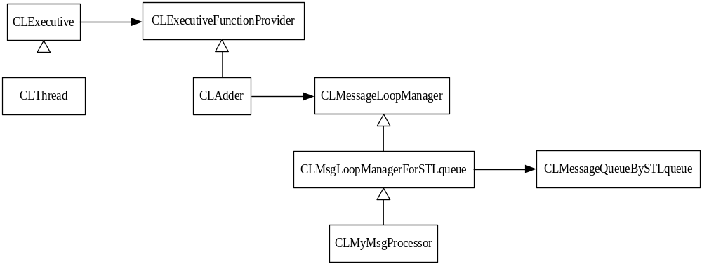
消息循环机制的封装

Slide 93
消息循环机制的封装
示例3.28存在的问题
  在3.28中，需要显示的delete很多对象，能否自动释放？
  如何自动释放类图中的4个对象？
  如何释放消息对象？
  代码清单3.29

Slide 94
Windows消息在Linux的重现
消息的封装
自定义消息队列的建立
消息循环机制的封装
消息处理机制的封装
switch/case语句的消除
线程创建与消息循环的结合
名字服务
管得太宽的隐患
为何睡两秒
直接进入消息循环

Slide 95
消息处理机制的封装
示例3.28存在的问题
  线程收发的消息不一定来自于queue容器，还可以是管道、网络等等
  消息处理的具体类CLMyMsgProcessor从CLMsgLoopManagerForSTLqueue类继承，就限制了它只能处理来自于queue容器的消息
  为什么CLMessageLoopManager类所代表的继承体系，不能容纳上述变化点呢？
    该继承体系包含了两种变化点
    一是消息从何而来
    二是消息该如何处理

Slide 96
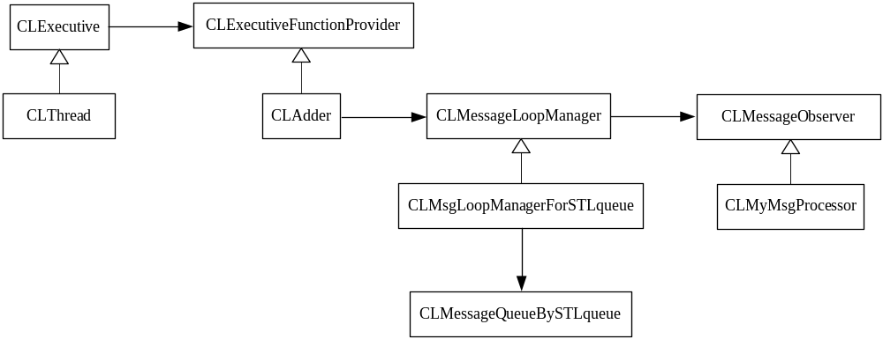
消息处理机制的封装
解决方案：
两个变化点，就建立两个继承体系（代码3.30）

Slide 97
Windows消息在Linux的重现
消息的封装
自定义消息队列的建立
消息循环机制的封装
消息处理机制的封装
switch/case语句的消除
线程创建与消息循环的结合
名字服务
管得太宽的隐患
为何睡两秒
直接进入消息循环

Slide 98
消息循环机制的封装
CLMyMsgProcessor的实现中，DispatchMessage函数使用了switch/case结构分发消息 ，符合面向对象吗？
当程序需要增加新的消息时，势必会在switch/case结构中添加新的case语句，这显然就破坏了代码的封闭性。
怎么样才能避免使用switch/case语句，而又能完成消息分发，且不破坏代码的封闭性呢？
示例3.31

Slide 99
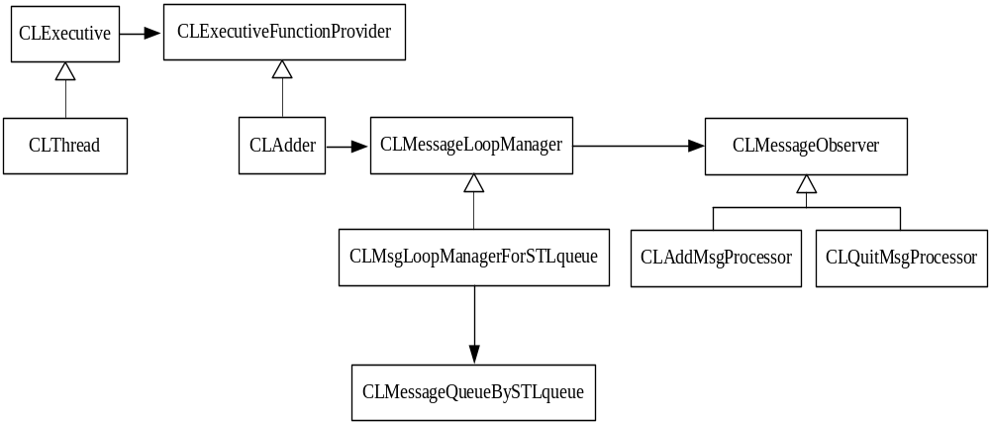
消息循环机制的封装
示例3.31的类图

Slide 100
消息循环机制的封装
在代码清单3.31中，只需要处理两种消息，也就只有两个消息处理类。
如果业务逻辑变得复杂了，需要处理20种消息，那就有20个消息处理类………
很多情况，消息的种类都是很多的
折中的办法，
  即把所有的消息处理放在一个类中，一种消息对应该类的一个成员函数。
  不符合面向对象
  代码3.32

Slide 101
Windows消息在Linux的重现
消息的封装
自定义消息队列的建立
消息循环机制的封装
消息处理机制的封装
switch/case语句的消除
线程创建与消息循环的结合
名字服务
管得太宽的隐患
为何睡两秒
直接进入消息循环

Slide 102
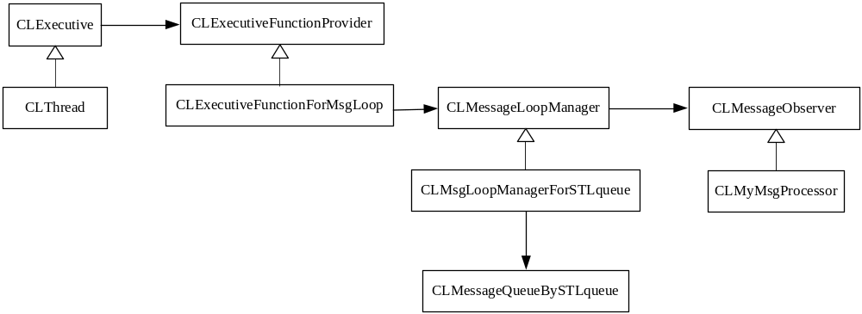
线程创建与消息循环的结合
将创建线程的继承体系，与消息循环的继承体系结合在一起
示例3.33

Slide 103
Windows消息在Linux的重现
消息的封装
自定义消息队列的建立
消息循环机制的封装
消息处理机制的封装
switch/case语句的消除
线程创建与消息循环的结合
名字服务
管得太宽的隐患
为何睡两秒
直接进入消息循环

Slide 104
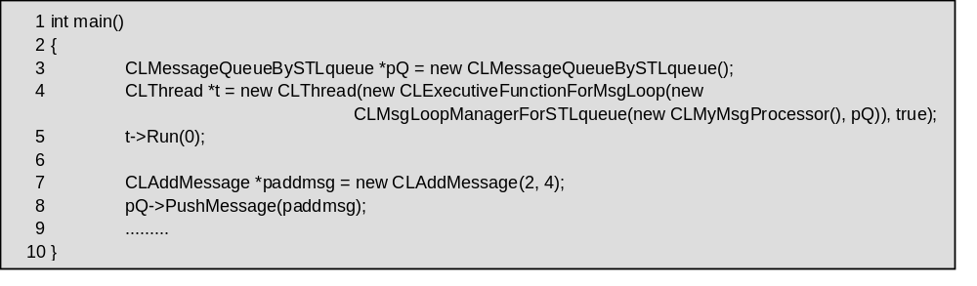
名字服务
代码3.33中
在上述代码中，需要保留消息队列对象的指针pQ，才能发送消息

Slide 105
名字服务
当有多个线程需要该线程发送消息时，这些线程都需要拿到pQ。如何拿到这个pQ？
那么pQ何时才能释放？
在Windows系统中，只要知道线程ID就能发送消息
但ID毕竟是一串数字，使用起来不方便

Slide 106
名字服务
解决思路：
  为每个线程赋予一个独一无二的名称
  建立线程名称，到与该线程通信的通信对象的关联表
  提供一个单例对象即名字服务，维护该表，并提供查询功能（给出线程名称，返回对应的通信对象）
  采用引用计数方式管理通信对象
  示例3.34
    CLExecutiveCommunication
    CLThreadCommunicationBySTLQueue
    CLMsgLoopManagerForSTLQueue
    CLExecutiveNameServer
    主线程为什么sleep两秒钟——后面再解释

Slide 107
名字服务
代码3.34中，每次都需要检查名字服务对象指针、通信对象指针有效性，并保证调用Release操作，十分麻烦，如何简化？
示例3.35

Slide 108
Windows消息在Linux的重现
消息的封装
自定义消息队列的建立
消息循环机制的封装
消息处理机制的封装
switch/case语句的消除
线程创建与消息循环的结合
名字服务
管得太宽的隐患
为何睡两秒
直接进入消息循环

Slide 109
管得太宽的隐患
代码3.35有什么问题？
代码3.36
为什么会出现死锁
代码3.37

Slide 110
Windows消息在Linux的重现
消息的封装
自定义消息队列的建立
消息循环机制的封装
消息处理机制的封装
switch/case语句的消除
线程创建与消息循环的结合
名字服务
管得太宽的隐患
为何睡两秒
直接进入消息循环

Slide 111
为何睡两秒
如果把这个睡两秒的语句，放在CLMessageLoopManager类的EnterMessageloop函数的最开始处，又会有什么效果呢？
CLExecutiveNameServer::PostExecutiveMessage调用 失败
主线程在发送消息之时，线程adder和线程destroy，应该还在睡眠两秒钟，它们还没有来得及向CLExecutiveNameServer注册
怎么办？
  使用CLEvent

Slide 112
使用的简化
示例3.38
  CLExecutiveInitialFinishedNotifier
  CLThreadInitialFinishedNotifier
  CLThreadForMsgLoop
  CLMessageLoopManager

Slide 113
Windows消息在Linux的重现
消息的封装
自定义消息队列的建立
消息循环机制的封装
消息处理机制的封装
switch/case语句的消除
线程创建与消息循环的结合
名字服务
管得太宽的隐患
为何睡两秒
直接进入消息循环

Slide 114
直接进入消息循环
有时候，可能希望主线程能直接进入消息循环，该怎么办？
示例3.39

Slide 115
Windows消息在Linux的重现
消息的封装
自定义消息队列的建立
消息循环机制的封装
消息处理机制的封装
switch/case语句的消除
线程创建与消息循环的结合
名字服务
管得太宽的隐患
为何睡两秒
直接进入消息循环

Slide 116
第三讲 线程的封装
线程的创建
线程创建的封装
线程同步的封装
线程创建的再封装
线程消息通信的封装

